Slide 1
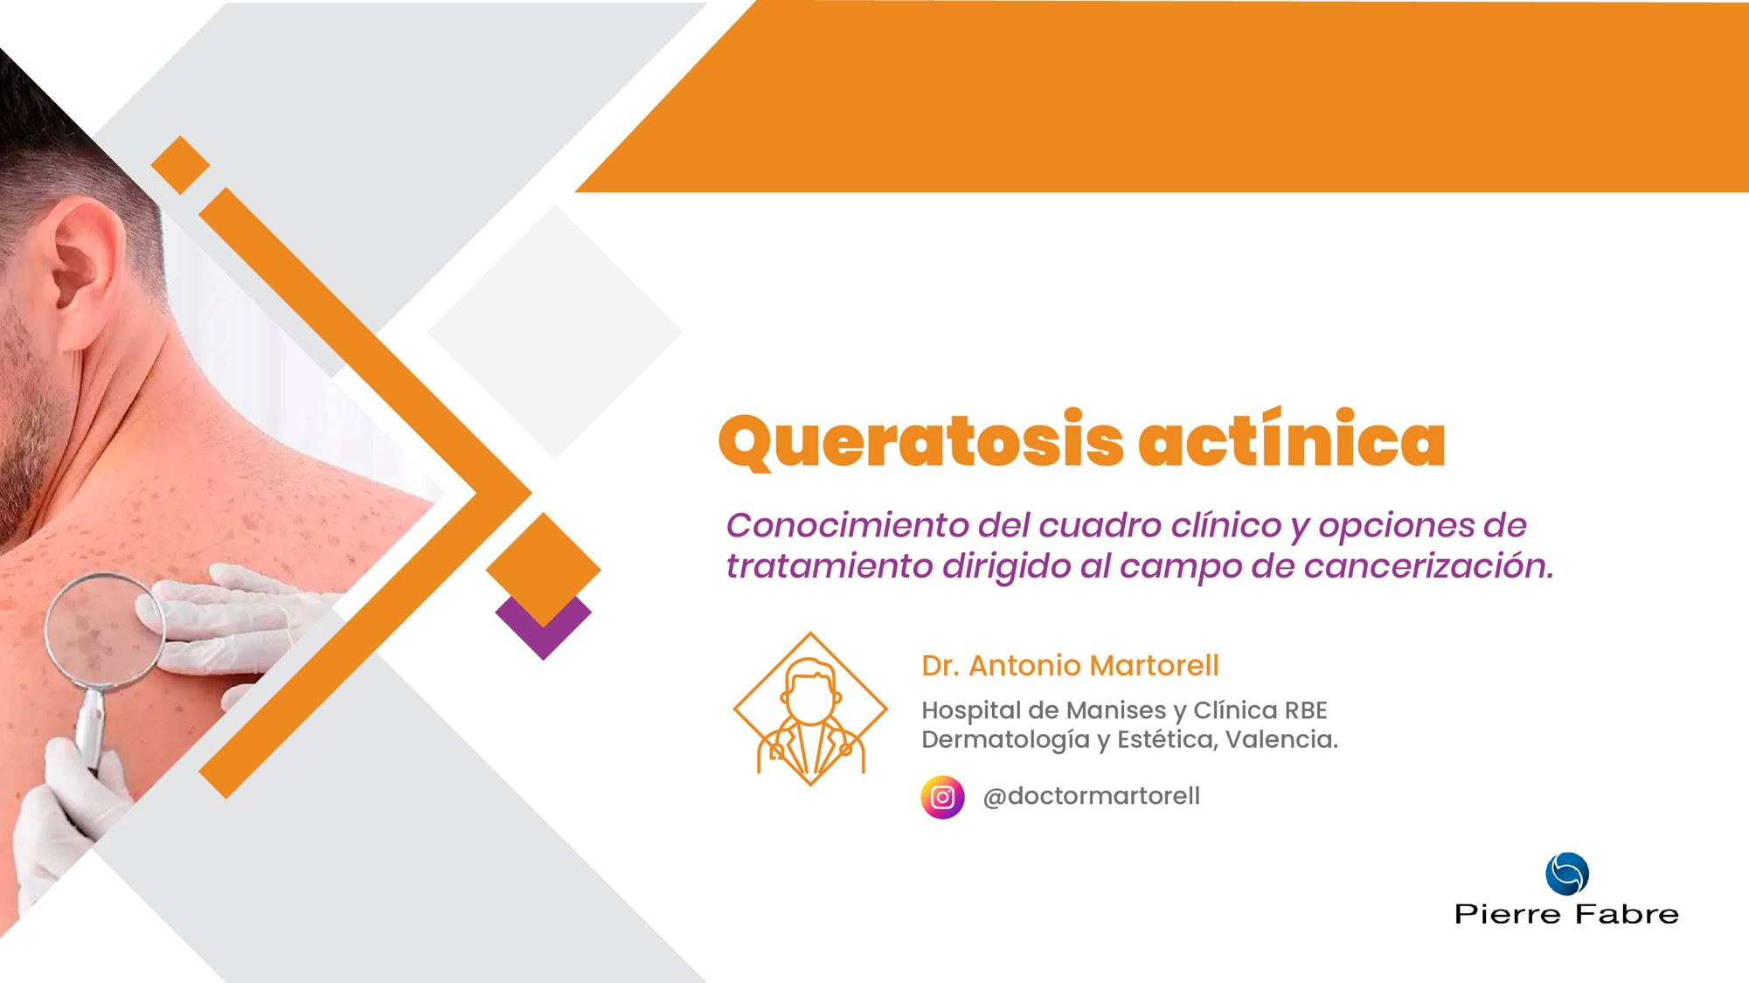

Slide 2
Índice
1
¿Es frecuente?
Epidemiología de la queratosis actínica
5
¿Qué opciones existen en el manejo de la QA?
2
¿Por qué se produce?
Aspectos etiopatogénicos clave y clínica
6
Casos que enseñan
3
¿Es importante tratar?
De la queratosis actínica al carcinoma epidermoide
7
Conclusiones
4
¿Es la queratosis actínica una lesión localizada?
Hacia el concepto de campo de cancerización
2

Slide 3
Hacia una población fotoenvejecida
El envejecimiento poblacional, fenómeno dominante en el siglo XXI.
La reducción de la fertilidad, unido al incremento en la longevidad suponen un reto para el futuro sanitario.
Los últimos datos de la Organización Mundial de la Salud (OMS) vaticinan que, en 2030, una de cada seis personas en el mundo estará por encima de los 60 años o más.
  - Grupo de población de 60 años o más habrá subido de 1.000 millones en 2020 a 1.400 millones.
  - En 2050, la población mundial de personas de 60 años o más se habrá duplicado (2.100 millones).
Recientemente el Comité Regional para Europa de la OMS aprobó en 1998 el marco político de salud para todos en el siglo XXI.
Entre sus 21 objetivos incluyeron como el 5º el “envejecer en buena salud”. La consecución de este objetivo que pasa por una promoción de la salud y una prevención de la enfermedad será clave para modificar la tendencia hacia un inexorable incremento de enfermedades crónicas, de larga duración y progresión lenta en el medio plazo.
The Global Demography of aging: Facts explanations, future DEBLLTHCH of the E of PA (2016). The Global Demography of aging: Facts, explanations, future D E BloomD L LucaHarvard T H Chan Handbook of the Economics of Population Aging (2016). 2.The Global Demography of aging: Facts, explanations, future D E BloomD L LucaHarvard T H Chan Handbook of the Economics of Population Aging (2016). 2021; 3.United Nations Department of Economic and Social Affairs, Population Division (2022). World Population Prospects 2022: Summary of Results. UN DESA/POP/2022/TR/NO.
3

Slide 4
Epidemiologia del cáncer cutáneo no melanoma (CCNM)
La carga de la enfermedad fue significativamente mayor en hombres que en mujeres en 2019.
En términos de frecuencia, el carcinoma basocelular (CBC) fue significativamente superior al del carcinoma epidermoide cutáneo (CEC) en 2019 a nivel mundial.
Sin embargo, el número de años de vida asociados a calidad (AVAC) y la tasa de AVAC estandarizados por edad fueron opuestos.
La tasa de incidencia estandarizada por edad de CCNM aumentó de 54,08/100.000 (intervalo de incertidumbre (II) del 95%: 46,97, 62,08) en 1990 a 79,10/100.000 (95% II: 72,29, 86,63) en 2019.
Las predicciones sugieren que la cantidad de casos nuevos, muertes y AVAC atribuibles al CCNM aumentarán al menos 1,5 veces entre 2020 y 2044.
Hu W, Fang L, Ni R, Zhang H, Pan G. Changing trends in the disease burden of non-melanoma skin cancer globally from 1990 to 2019 and its predicted level in 25 years. BMC Cancer. 2022;22(1).
4
Notes:
Un reciente estudio mostro como la carga de enfermedad fue significativamente mayor en hombres que en mujeres en 2019. En términos de frecuencia, el carcinoma basocelular (CBC) fue significativamente superior al del carcinoma epidermoide cutáneo (CEC) en 2019 a nivel mundial. Sin embargo, el número de años de vida asociados a calidad (AVAC) y la tasa de AVAC estandarizados por edad fueron opuestos.
La tasa de incidencia estandarizada por edad de CCNM aumentó de 54,08/100 000 (intervalo de incertidumbre (II) del 95 %: 46,97, 62,08) en 1990 a 79,10/100 000 (95 % II: 72,29, 86,63) en 2019.Otros indicadores (el número de casos nuevos, el número de muertes, el número de años de vida ajustados por discapacidad (DALY), la tasa de mortalidad estandarizada por edad (TMEE) y la tasa de DALY estandarizada por edad) mostraron la misma tendencia. Las predicciones sugieren que la cantidad de casos nuevos, muertes y AVAC atribuibles al CCNM aumentaran al menos 1,5 veces entre 2020 y 2044. (12)

Slide 5
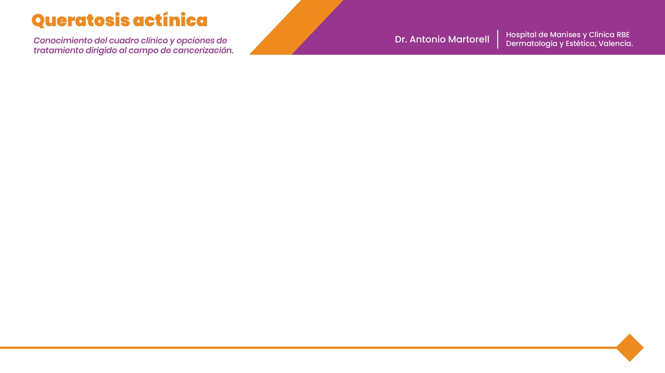
Epidemiologia de la queratosis actínica
Es uno de los motivos mas frecuentes de consulta en dermatología
Prevalencia total
La QA aumenta con la edad a partir de los 50 años
% de la población total del estudio
Aproximadamente 1 persona sobre 3 después de los 60 años
Afecta al 34,1% en hombres a partir de los 70 años y al 18,2% en mujeres a partir de 70 años (Europa)
Prevalencia de QA en la población adulta en Europa
(Figura creada a partir de Eder J. et al. Prevalence of actinic keratosis among dermatology outpatients in Austria Br. J. Dermatol. 2014; 171 (5): 1415-21)
5
Notes:
Un reciente estudio mostro como la carga de enfermedad fue significativamente mayor en hombres que en mujeres en 2019. En términos de frecuencia, el carcinoma basocelular (CBC) fue significativamente superior al del carcinoma epidermoide cutáneo (CEC) en 2019 a nivel mundial. Sin embargo, el número de años de vida asociados a calidad (AVAC) y la tasa de AVAC estandarizados por edad fueron opuestos.
La tasa de incidencia estandarizada por edad de CCNM aumentó de 54,08/100 000 (intervalo de incertidumbre (II) del 95 %: 46,97, 62,08) en 1990 a 79,10/100 000 (95 % II: 72,29, 86,63) en 2019.Otros indicadores (el número de casos nuevos, el número de muertes, el número de años de vida ajustados por discapacidad (DALY), la tasa de mortalidad estandarizada por edad (TMEE) y la tasa de DALY estandarizada por edad) mostraron la misma tendencia. Las predicciones sugieren que la cantidad de casos nuevos, muertes y AVAC atribuibles al CCNM aumentaran al menos 1,5 veces entre 2020 y 2044. (12)

Slide 6
Epidemiologia de la queratosis actínica
Factores de riesgo relacionados con el Desarrollo de la QA:
  Susceptibilidad individual
  Exposición acumulada de radiación UV y otros agentes
6

Slide 7
Epidemiologia de la queratosis actínica
  Susceptibilidad individual
    Edad: es el FR más relevante. Hay mayor prevalencia de QA a medida que aumenta la edad.
    Género: relación 2:1 (hombres : mujeres).
    Fenotipo: los fototipos I y II (piel y ojos claros, pelo rubio y pelirrojo) son más proclives a desarrollar QA.
    Estado inmunitario: las personas inmunodeprimidas de forma crónica tienen más riesgo de padecer QA.
    Ciertos síndromes genéticos: albinismo o xeroderma pigmentosa predisponen a un mayor riesgo de desarrollar QA.
Martorell, A. (2022). Manual de Queratosis Actínica (1ªed.) Madrid: Aulamédica.
7

Slide 8
Epidemiologia de la queratosis actínica
  Exposición acumulada de radiación UV y otros agentes
    Hábito de vida: trabajo (construcción, pescadores, agricultores…) y actividades recreativas al aire libre.
    Latitud en la que se reside.
    Exposición acumulada por fototerapia.
    Bronceado artificial.
    Exposición a otros agentes tóxicos (por ejemplo tratamiento hidroxiurea).
Martorell, A. (2022). Manual de Queratosis Actínica (1ªed.) Madrid: Aulamédica.
8

Slide 9
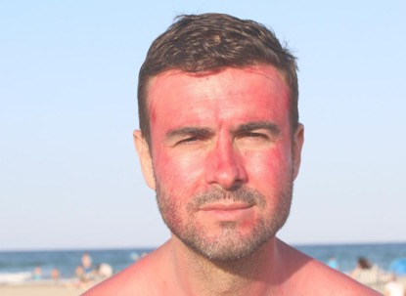
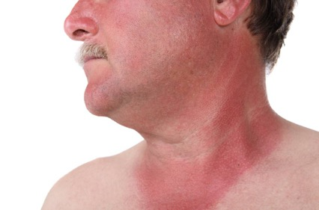
Epidemiologia de la queratosis actínica
    80% de las QA se distribuyen en regiones del cuerpo fotoexpuestas (cuero cabelludo, cara o manos).
    Actualmente la radiación UV es el principal carcinógeno al que nos exponemos día a día.
    La exposición a la radiación UV tiene un papel muy importante en el desarrollo de QA.
Martorell, A. (2022). Manual de Queratosis Actínica (1ªed.) Madrid: Aulamédica.
9

Slide 10
Índice
1
¿Es frecuente?
Epidemiología de la queratosis actínica
5
¿Qué opciones existen en el manejo de la QA?
2
¿Por qué se produce?
Aspectos etiopatogénicos clave y clínica
6
Casos que enseñan
3
¿Es importante tratar?
De la queratosis actínica al carcinoma epidermoide
7
Conclusiones
4
¿Es la queratosis actínica una lesión localizada?
Hacia el concepto de campo de cancerización
10

Slide 11
Aspectos etiopatogénicos clave
Inicio de QA – proceso de difícil detección en fases precoces.
La exposición ambiental a UV inicia una cadena multifactorial de acontecimientos moleculares, celulares, virales, inmunológicos y genéticos.
La radiación UV se divide en tres partes:
Determina el desarrollo de QA y su posible malignización
UVA (largos) | UVB (medianos) | UVC (cortos)
No producen prácticamente eritema | Producen eritema (son los únicos responsables de las quemaduras) | No llegan prácticamente a la superficie terrestre (son absorbidos por las capas mas altas de la atmósfera)
Poseen poder pigmentógeno (son los responsables del bronceado) | Pigmentación indirecta, apagada, grisácea
Martorell, A. (2022). Manual de Queratosis Actínica (1ªed.) Madrid: Aulamédica.
11

Slide 12
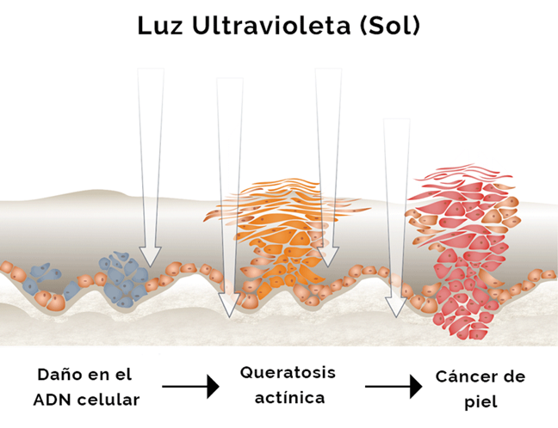
Aspectos etiopatogénicos clave
Debido a los efectos de la radiación UV, esta juega un papel importante en la patogenia de la queratosis actínica.
Efectos de la radiación UV
Daño directo al ADN
Alteraciones de las señales de transducción
Inflamación
Efectos inmunosupresores
Alteraciones en el
gen p53
Martorell, A. (2022). Manual de Queratosis Actínica (1ªed.) Madrid: Aulamédica.
12

Slide 13
Aspectos etiopatogénicos clave
  Clínica
Mácula, ocasionalmente papuloplaca, con escamocostra amarillenta en la superficie
Forma variable
Se presentan aisladas o multiple, con tamaños variables
Localizaciones más comunes: cuero cabelludo, labio inferior, cara, pabellones auriculares y el dorso de las manos
La costra es dura, seca, áspera y se detecta fácilmente al tacto
Lesión asintomática, ocasionalmente asociada a dolor o prurito
Martorell, A. (2022). Manual de Queratosis Actínica (1ªed.) Madrid: Aulamédica.
13

Slide 14
Aspectos etiopatogénicos clave
Clasificación clínica clásica
QA Hiperqueratósica | Pápulas/placas con una escama adherente en superficie de color blanquecino o amarillento y base eritematosa (sobre estas puede aparecer cuerno cutáneo)
QA Pigmentada | Lesiones pigmentadas que a la palpación son duras y rugosas
QA Liquenoide | Lesión de base muy eritematosa que produce picor o dolor. Histológicamente hay infiltrado linfocitario en banda debajo de la disqueratosis
QA Atrófica | Escasa dimensión, histológicamente muestra atrofia epidérmica
Queilitis Actínica | Expresión QA en la porción cutánea de los labios (sobre todo hemilabio inferior). Lesión costrosa o descamativa que se suele acompañar de unos labios eritematosos, descamativos y agrietados
Martorell, A. (2022). Manual de Queratosis Actínica (1ªed.) Madrid: Aulamédica.
14

Slide 15
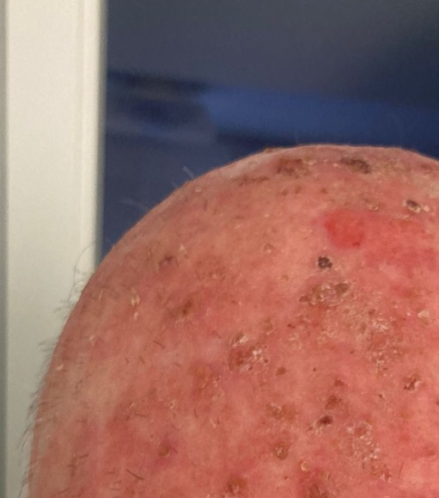

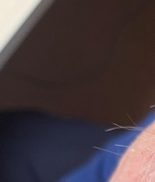
QA Hiperqueratósica
QA Hiperqueratósica
QA Liquenoide
Fotos cedidas por el Dr. Martorell.
15

Slide 16
Aspectos etiopatogénicos clave
Clasificación clínica según Rowert-Huber et al (2007)
QA Grado I | Delgadas. Se palpan pero no son visibles.
QA Grado II | Espesor moderado. Se ven y se palpan.
QA Grado III | Gran espesor o gruesas, hiperqueratósicas.
Martorell, A. (2022). Manual de Queratosis Actínica (1ªed.) Madrid: Aulamédica.
16

Slide 17
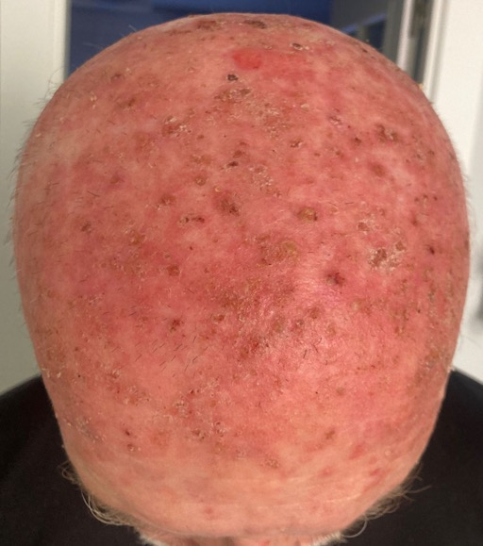
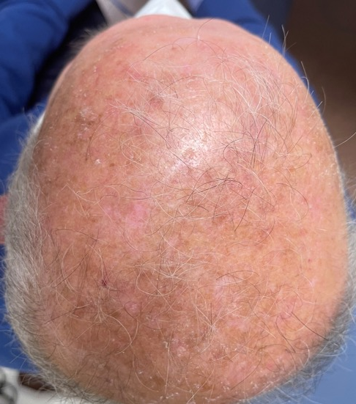
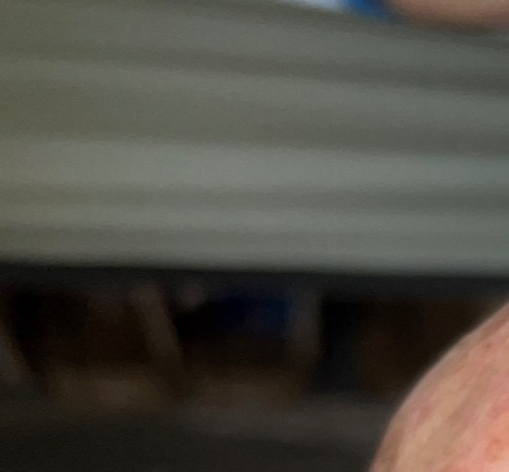
Grado I
Grado I
Grado II
Grado III
Fotos cedidas por el Dr. Martorell.
17

Slide 18
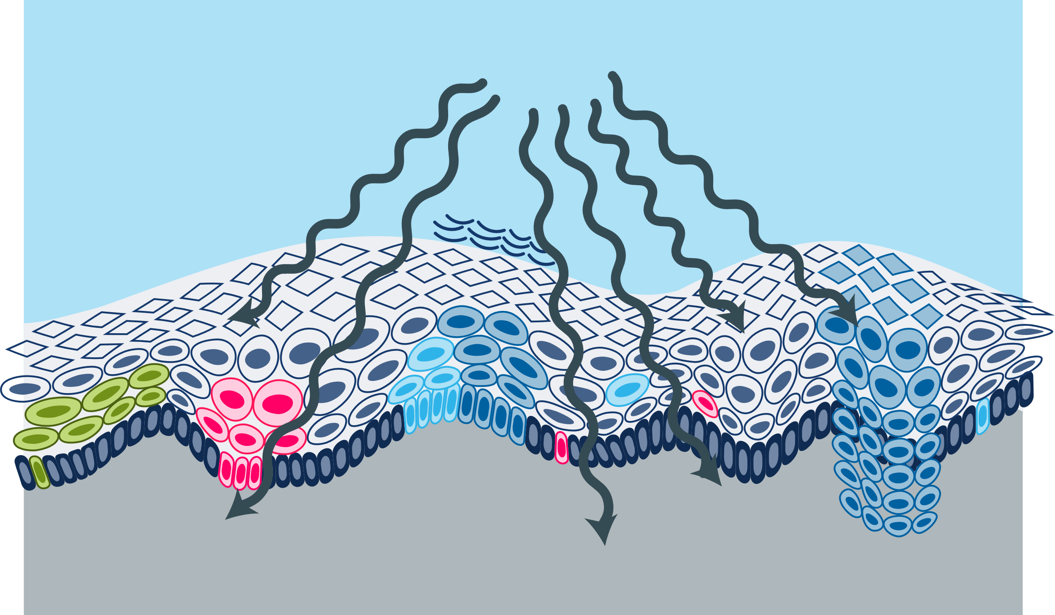
Aspectos etiopatogénicos clave
Si no se trata, la QA puede progresar a un carcinoma de células escamosas
Progresión de la QA y cancerización del campo
Carcinoma de células escamosas
  Riesgo de progresión de lesiones individuales de QA a carcinoma de células escamosas: 0,025-16% al año.
UV
QA
CCE: carcinoma de células escamosas; QA: queratosis actínica; UV: ultravioleta
QA en primera etapa
Stockfleth E. The importance of treating the field in actinic keratosis. J Eur Acad Dermatol Venereol 2017 Mar;31 Suppl 2:8-11. (Figura creada a partir de Stockfleth E et al. 2011).
CCE
18

Slide 19
Índice
1
¿Es frecuente?
Epidemiología de la queratosis actínica
5
¿Qué opciones existen en el manejo de la QA?
2
¿Por qué se produce?
Aspectos etiopatogénicos clave y clínica
6
Casos que enseñan
3
¿Es importante tratar?
De la queratosis actínica al carcinoma epidermoide
7
Conclusiones
4
¿Es la queratosis actínica una lesión localizada?
Hacia el concepto de campo de cancerización
19

Slide 20
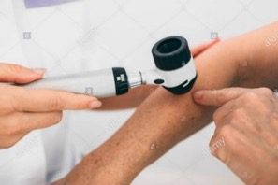
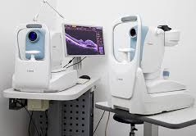
De la queratosis actínica al carcinoma epidermoide
El diagnóstico de la QA se realiza de forma clínica
  Mediante exploración física
  Inspección
  En caso de duda: confirmación histológica mediante biopsia
La dermatoscopia, la microscopía láser confocal y la tomografía de coherencia óptica son técnicas que se pueden utilizar para diagnosticar la QA en observaciones clínicamente poco claras
Otras técnicas: ecografía de alta frecuencia
Dermatoscopia
Tomografía de coherencia óptica
QA: queratosis actínica
AWMF. Directrices S3 Queratosis actínica y carcinoma de células escamosas de la piel. https://www.awmf.org/uploads/tx_szleitlinien/032-022OLl_S3_Aktinische_Keratosen-Plattenepithelkarzinom-SCC_2020-04.pdf. Stato 2020. [Consultado en Marzo 2022]; AWMF. Directrices para el tratamiento de la queratosis actínica. http://www.escf-network.eu/fileadmin/user_upload/Files/Leitlinie_AK_K5_Ds.pdf. Estado: diciembre de 2011. [Consultado en Marzo 2022]
20

Slide 21
De la queratosis actínica al carcinoma epidermoide
Evolución a carcinoma epidermoide
Permanecen estables
Resolución de manera espontánea
Existen tres vías de evolución de las queratosis actínicas:
21

Slide 22
De la queratosis actínica al carcinoma epidermoide
Carcinoma epidermoide cutáneo (CEC):
Segundo cáncer de piel no melanocítico más frecuente, de incidencia creciente.
La mayoría tienen un buen comportamiento clínico y se resuelve fácilmente con cirugía.
Algunos casos pueden dar lugar a metástasis (CECAR).
El riesgo de transformación de cada lesión de forma individual oscila entre el 0,24 – 1% durante el primer año al 2,57% a los 4 años de seguimiento.
Hay diferentes clasificaciones de estadificación, pero se suelen utilizar más los factores de riesgo del tumor y el paciente que el estadio T propiamente dicho.
Un manejo individualizado de los CECAR permitirá reducir la mortalidad
Martorell, A. (2022). Manual de Queratosis Actínica (1ªed.) Madrid: Aulamédica.
22

Slide 23
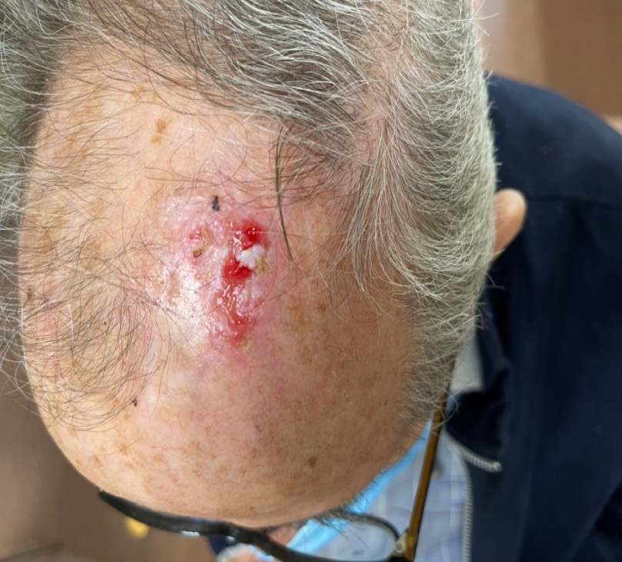
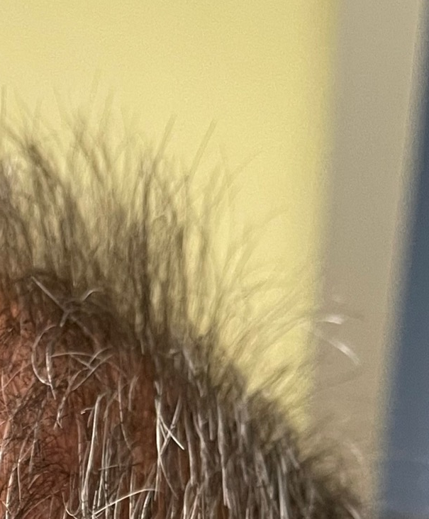
Fotos cedidas por el Dr. Martorell.
23

Slide 24
Índice
1
¿Es frecuente?
Epidemiología de la queratosis actínica
5
¿Qué opciones existen en el manejo de la QA?
2
¿Por qué se produce?
Aspectos etiopatogénicos clave y clínica
6
Casos que enseñan
3
¿Es importante tratar?
De la queratosis actínica al carcinoma epidermoide
7
Conclusiones
4
¿Es la queratosis actínica una lesión localizada?
Hacia el concepto de campo de cancerización
24

Slide 25
Hacia el concepto de campo de cancerización
En los últimos años el concepto de tratamiento de la QA como una lesión individualizada se ha sustituido.
Campo de cancerización
Desarrollo de múltiples lesiones que surgen de la acumulación de cambios preneoplásicos sobre una superficie epidérmica tras una larga exposición a agentes carcinogénicos.
Áreas de epitelio muestran inestabilidad cromosómica y están predispuestas a un crecimiento irregular.
Las alteraciones moleculares características de lesiones cancerosas han sido identificadas en la piel clínicamente sana adyacente a tumores.
Martorell, A. (2022). Manual de Queratosis Actínica (1ªed.) Madrid: Aulamédica.
25

Slide 26
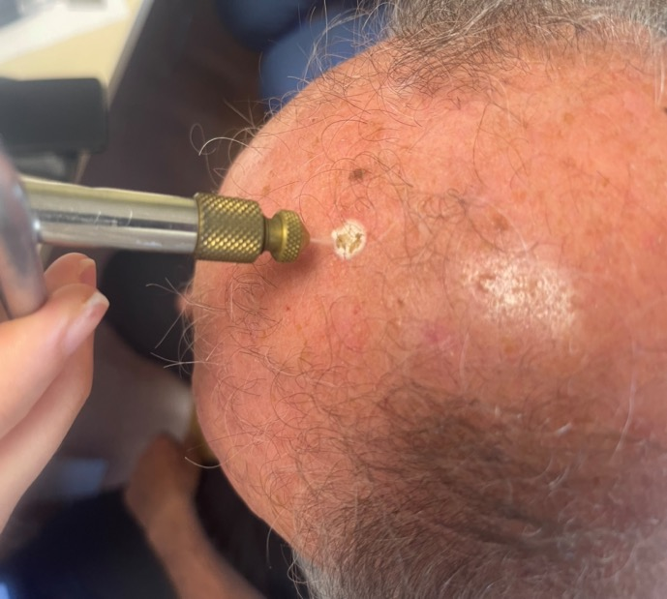
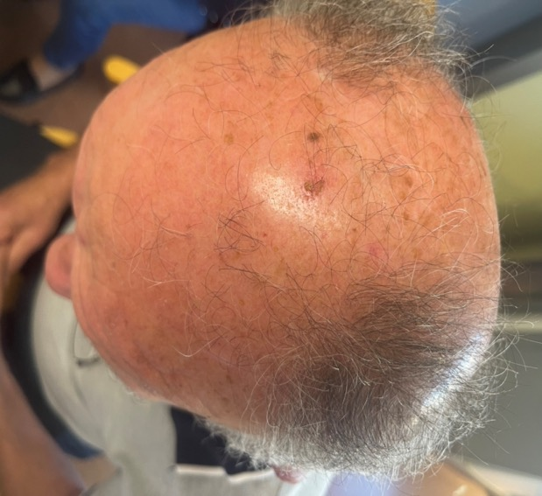
De las queratosis actínicas aisladas y localizadas…
Fotos cedidas por el Dr. Martorell.
26

Slide 27
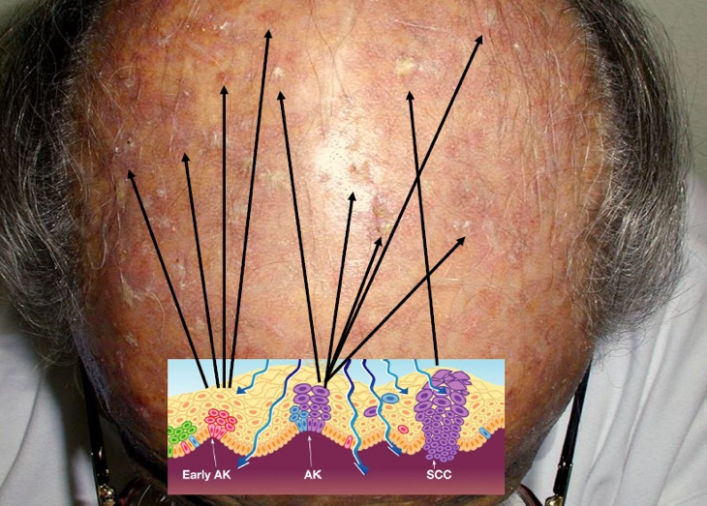
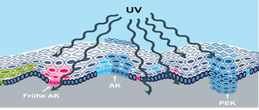
…hacia el concepto de campo de cancerización
La cancerización del campo implica un área de la piel con múltiples lesiones de QA de diferentes «estadios de progresión».
Un área de daño solar incluso subclínico (no visible) en la periferia de las lesiones visibles de QA, que contiene las mismas alteraciones genéticas que las de las propias lesiones visibles.
«El objetivo del tratamiento no debe ser solo eliminar las lesiones visibles, sino también tratar las QA subclínicas y, por lo tanto, minimizar el riesgo de progresión a CCE».
(Stockfleth E., JEADV 2017)
CCE: carcinoma de células escamosas; QA: queratosis actínica
Stockfleth E. The importance of treating the field in actinic keratosis.J Eur Acad Dermatol Venereol 2017;31 Suppl 2:8-11; Figura modificada por Stockfleth E et al 2011.
27

Slide 28
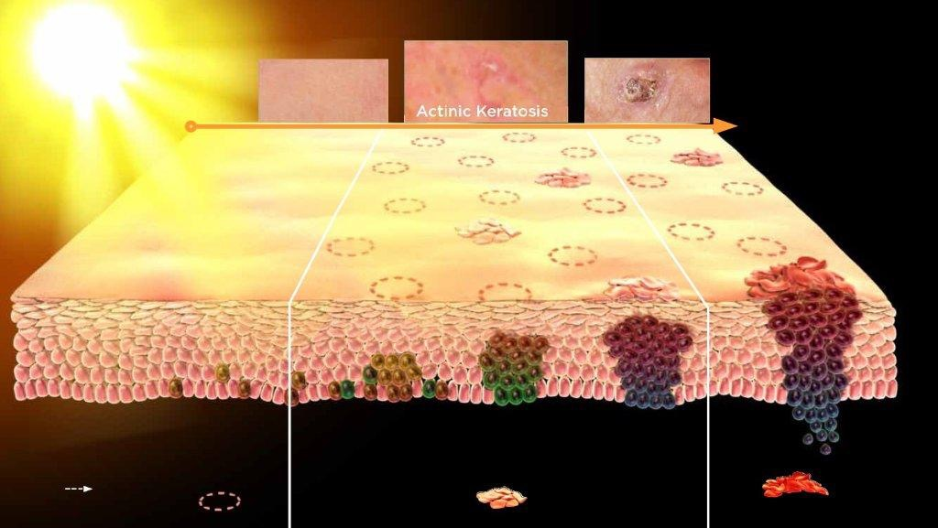
Hacia el concepto de campo de cancerización
SE ESTIMA QUE POR CADA LESIÓN CLÍNICA VISIBLE HAY 10 LESIONES SUBCLÍNICAS NO VISIBLES
Berman B. Pharmacotherapy of actinic keratosis.Exp Opin Pharmacother 2009;10(18):3015-31
28

Slide 29
Hacia el concepto de campo de cancerización
El futuro manejo de la QA pasa por el tratamiento del lecho tumoral con alteraciones moleculares subclínicas, que permitirá eliminar tanto lesiones presentes como reducir el porcentaje de recurrencias y de nuevas lesiones precancerosas en territorio adyacente.
29

Slide 30
Índice
1
¿Es frecuente?
Epidemiología de la queratosis actínica
5
¿Qué opciones existen en el manejo de la QA?
2
¿Por qué se produce?
Aspectos etiopatogénicos clave y clínica
6
Casos que enseñan
3
¿Es importante tratar?
De la queratosis actínica al carcinoma epidermoide
7
Conclusiones
4
¿Es la queratosis actínica una lesión localizada?
Hacia el concepto de campo de cancerización
30

Slide 31
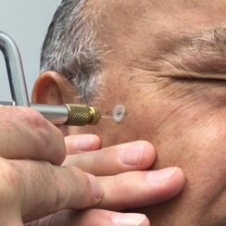
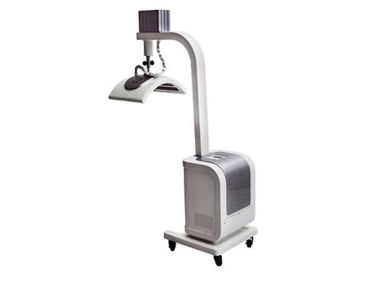
¿Qué opciones existen en el manejo de la QA?
Procedimientos ablativos
  Criocirugía
  Procedimientos quirúrgicos
  Exfoliaciones químicas
  Dermoabrasión
  Tratamiento láser
Procedimientos tópicos con medicamentos
  Crema de 5-fluorouracilo
  Diclofenaco sódico en gel de ácido hialurónico
  Gel de ingenol mebutato: autorización de comercialización suspendida (no para distribución)
  Crema de imiquimod
  Terapia fotodinámica (TFD-ALA, TFD-MAL)
  Otros productos tópicos
QA: queratosis actínica
TFD-ALA: terapia fotodinámica con ácido 5-aminolevulínico
TFD-MAL: terapia fotodinámica con ácido metilaminolevulínico
AWMF. Directrices S3 Queratosis actínica y carcinoma de células escamosas de la piel. https://www.awmf.org/uploads/tx_szleitlinien/032-022OLl_S3_Aktinische_Keratosen-Plattenepithelkarzinom-SCC_2020-04.pdf. Stato 2020. [Consultado el 18.06.2021]
31

Slide 32
Criocirugía
Procedimiento más utilizado (tratamiento de primera línea)
Bermellectomía
Para varias lesiones de la mucosa y semimucosa labial
Tiempos de congelación de 5 a 10 segundos
Tiempos superiores para lesiones más gruesas e hiperqueratósicas (no superiores a 15 segundos)
Rápido y bien tolerado por los pacientes
Exfoliaciones químicas
Procedimiento que destruye la superficie de la piel
Productos utilizados: ácido tricloroacetico, fenol y alfa-hidroxiacidos
Los resultados dependen de la concentración tiempo de exposición y forma de aplicación
Laser/Dermoabrasión
Requiere anestesia
Láseres empleados: CO₂ y erbio-Yag
Poca evidencia de su eficacia a largo plazo
Complicaciones: hematomas, cicatrices y parestesias
Curetaje
Eliminación de lesiones mediante una hoja de bisturí o cureta
Para lesiones individuales y puntuales
La zona puede sangrar, tardar en curar y dejar cicatrices
¿Qué opciones existen en el manejo de la QA?
Procedimientos ablativos
32

Slide 33
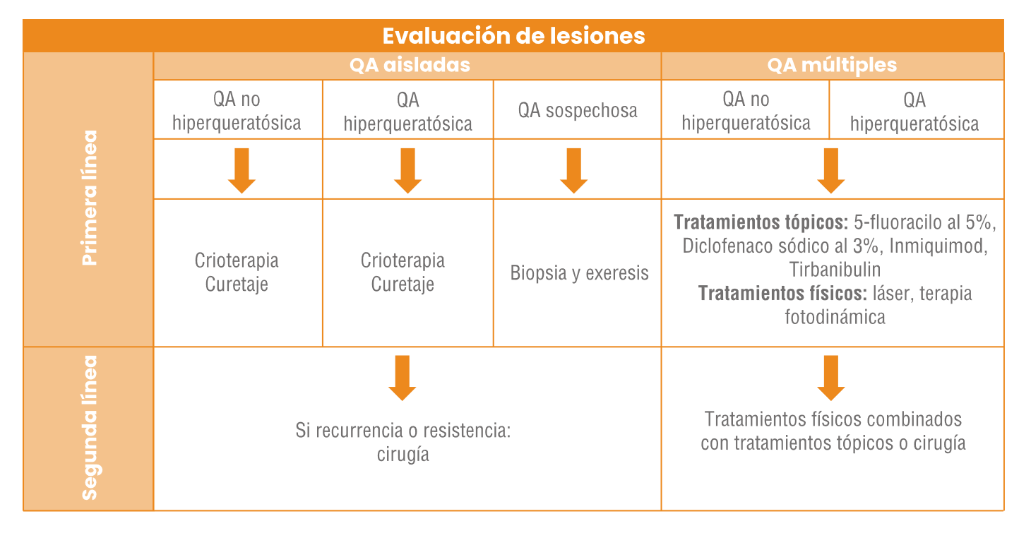

Tratamiento de la QA
Directrices europeas
Modificado
European consensus-based interdisciplinary guideline for diagnosis, treatment, and prevention of actinic keratoses, epithelial UV-induced dysplasia and field cancerisation. On behalf of EADOA, EDFB, EADV and UEMSC
33

Slide 34
¿Qué opciones existen en el manejo de la QA?
Procedimientos tópicos con medicamentos
Crema de 5-fluorouracilo
Diclofenaco sódico en gel de ácido hialurónico
Crema de imiquimod
Terapia fotodinámica (TFD-ALA, TFD-MAL)
TFD-ALA
TFD-MAL
5-FU al 4%
5-FU al 5%
5-FU al 0,5% + ácido salicílico al 10%
34

Slide 35

Opciones terapéuticas con 5-fluorouracilo
Clase farmacoterapéutica: el fluorouracilo (FU) o 5-fluorouracilo (5-FU) es un análogo de la pirimidina.
Mecanismo de acción: fármaco citostático con efecto antimetabólico sobre las células neoplásicas y preneoplásicas (y presenta un menor efecto en las células normales). Inhibe la síntesis de ADN y ARN.
Tratamientos disponibles
5-fluorouracilo
Crema de 5-FU al 4% 1 aplicación/día - 4 semanas
Crema de 5-FU al 5% 2 aplicaciones/día - de 2 a 4 semanas
Reacciones adversas locales más importantes
5-FU al 4%: irritación, dolor, reacciones cutáneas, eritema, prurito, inflamación, edema, sangrado, erosión, dermatitis, sequedad, parestesia, reacción de fotosensibilidad.
5-FU al 5%: vesiculación, descamación, erosión, reepitelización, ardor, costras, hiperpigmentación, dolor, picor, cicatrices, exantema, inflamación y ulceración.
Asociación positiva entre irritación y eficacia al tratamiento
Ficha técnica de TOLAK®; Ficha técnica de Efudix® 5 % crema
5-FU: fluorouracilo
35

Slide 36
Opciones terapéuticas con 5-fluorouracilo
Tratamientos disponibles
5-FU al 0,5% + ácido salicílico al 10%
1 aplicación/día - hasta la curación completa de las lesiones o hasta un máximo de 12 semanas; área máxima de 25 cm² (5 cm x 5 cm)
Indicado para queratosis actínicas hiperqueratósicas fácilmente palpables y/o moderadamente gruesas (grado I/II)
5-fluorouracilo
Reacciones adversas locales más importantes
5-FU al 0,5% + ácido salicílico al 10%
Inflamación, irritación/ardor, prurito, dolor, eritema, sangrado, erosión, costras.
Ficha técnica Actikerall®
5-FU: fluorouracilo
36

Slide 37
Acerca de la eficacia del 5-fluorouracilo
Ensayo clínico multicéntrico aleatorizado y ciego (n=624)
Comparación de:
5-FU 5% (n=155) (aplicación 2 veces/día por 4 semanas), imiquimod 5% (n=156), ingenol mebutato 0,015% (n=157) y TFD con metil-aminolevulinato (TFD-MAL) (n=156). Imiquimod, ingenol mebutato y TFD-MAL se utilizaron según la ficha técnica
Resultados
FÁRMACO | Fracaso terapéutico tras el 1º ciclo
5-FU 5% | 14,8%
Imiquimod 5% | 37,2%
Ingenol mebutato 0,015% | 34,6%
TFD-MAL | 47,8%
El 5-FU 5% fue significativamente más efectivo sin presentar más efectos adversos que otras alternativas de tratamiento, con un alto grado de satisfacción de los pacientes.
M.H.E. Jansen, J.P.H.M. Kessels, P.J. Nelemans, N. Kouloubis, A.H.M.M. Arits, H.P.A. van Pelt, et al. Randomized trial of four treatment approaches for actinic keratosis. N Engl J Med, 380 (2019), pp. 935-946
37

Slide 38
Imiquimod
NH
2
Clase farmacoterapéutica: antibióticos y quimioterapéuticos de uso dermatológico, antivirales.
Posible mecanismo de acción: Imiquimod modula la respuesta inmunitaria. En modelos animales, imiquimod es eficaz contra las infecciones víricas y ejerce sus propiedades antitumorales principalmente a través de la inducción del interferón alfa y otras citocinas.
N
N
Imiquimod
N
Tratamientos disponibles
Imiquimod 3,75% 1 aplicación/día de hasta 2 sobres de 250 g de crema por sobre, durante
2 ciclos de 2 semanas (cada uno separado por una pausa de tratamiento de 2 semanas).
Imiquimod 5% 2 aplicaciones/día - de 2 a 4 semanas.
Reacciones adversas locales más importantes
Imiquimod 3,75% prurito, dolor, ardor, eritema, costras, exfoliación, sequedad, edema, hinchazón, irritación, erupción, úlcera cutánea, secreción, reacciones.
Imiquimod 5% irritación, sangrado, pápulas, parestesia, prurito, dolor, ardor, eritema, reacciones.
Ficha técnica Zyclara®, Ficha técnica Aldara®
38

Slide 39
Diclofenaco
CI
Clase farmacoterapéutica: AINE.
Mecanismo de acción: probablemente a través de la inhibición de la vía de la ciclooxigenasa 2, lo cual reduce la síntesis de prostaglandina E2. Además, la inmunohistoquímica de las biopsias cutáneas mostró que los efectos clínicos del diclofenaco en la QA se deben principalmente a los efectos antiinflamatorios, antiangiogénicos y posiblemente antiproliferativos, así como a los mecanismos de inducción de la apoptosis.
Diclofenaco
NH
CI
OH
O
Tratamientos disponibles
Diclofenaco 3% Aplicación: aplicar 2 veces al día unos 0,5 g sobre 25 cm² de piel afectada (dosis máxima diaria 8 g de producto, aprox. un máx. de 200 cm²). La duración habitual del tratamiento es de 60 a 90 días. La curación completa de las lesiones o un efecto terapéutico óptimo solo pueden observarse en un periodo de 30 días tras el final del tratamiento.
Reacciones adversas locales más importantes
Diclofenaco 3% inflamación, irritación de la piel, dolor y hormigueo, ampollas.
Ficha técnica Solaraze®, Ficha técnica Solacutan®
AINE: antiinflamatorio no esteroideo; QA: queratosisactínica.
39

Slide 40
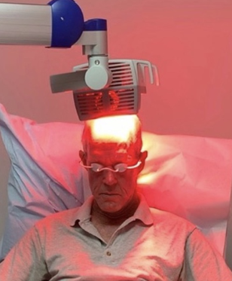
Terapia fotodinámica (TFD)
La terapia fotodinámica se basa en la interacción de la luz, el oxígeno y un fotosensibilizante (FS), un fármaco fotosensible activado por la luz. Se induce la formación de una especie reactiva de oxígeno que da lugar a la necrosis y apoptosis de las células neoplásicas.
Mecanismo de acción:
Fotosensibilizador (estado excitado)
Oxígeno celular
Luz
Fotosensibilizador (estado neutro)
Oxígeno reactivo
Necrosis y apoptosis de las células neoplásicas
Tratamientos disponibles
Para TFD-ALA: ácido 5-aminolevulínico
Para TFD-MAL/TFD-MAL-LD: metil 5-amino-4-oxopentanoato
Ficha técnica Ameluz® Ficha técnica de Metvix®
40

Slide 41
Terapia fotodinámica (TFD)
Reacciones adversas locales más importantes
Ácido 5-aminolevulínico
Eritema, dolor, ardor, prurito, edema, formación de escaras, exfoliación, induración, parestesia, ampollas, secreción, erosión, reacciones, entumecimiento, hiperalgesia, sangrado.
Metil 5-amino-4-oxopentanoato
Sensación de calor, reacciones en el lugar del tratamiento, dolor, costras, eritema, infección, ulceración, edema, hinchazón, ampollas, sangrado de la piel, prurito, descamación de la piel.
Ficha técnica Ameluz® Ficha técnica de Metvix®
41

Slide 42

O
Tirbanibulina
N
N
Clase farmacoterapéutica: Inhibidor del microtúbulo.
Mecanismo de acción: Tirbanibulina inhibe la proliferación de la tubulina interrumpiendo la vía de señalización SCR de la célula en división activa.
H
O
N
O
Tirbanibulina
Terapia disponible
Unguento de Tirbanibulina.
Aplicación: 1 vez/día, durante 5 días; área máxima 25 cm² (5 cm x 5 cm).
Indicado en el tratamiento tópico de la queratosis actínica en la cara o cuero cabelludo.
Reacciones adversas locales más importantes
Reacciones cutáneas locales, picor y dolor, eritema, descamación, hinchazón, costras.
Starostzik C. Tirbanibulin wirksam bei aktinischer Keratose. Aesthetic Dermatology & Cosmetology 2021;13(2):19; Informazioni complete di prescrizione KLISYRI®. https://www.klisyrihcp.com/assets/klisyri-prescribing-information.pdf. [Consultado 07/14/2021]. Blauvelt et al. N Engl J Med 2021;384:512-20.
42

Slide 43

Elección del tratamiento
La elección del tratamiento está influenciada, entre otras cosas, por:
Número de lesiones
Características de las lesiones
Preferencias terapéuticas del paciente
Riesgo individual (inmunosupresión, trasplante de órganos) o comorbilidades existentes
Capacidad del paciente para autoaplicarse el tratamiento
Cumplimiento terapéutico del paciente
Costes del tratamiento
En la decisión del tratamiento influyen factores clínicos, específicos del paciente y económicos.
AWMF. Directrices S3 Queratosis actínica y carcinoma de células escamosas de la piel. https://www.awmf.org/uploads/tx_szleitlinien/032-022OLl_S3_Aktinische_Keratosen-Plattenepithelkarzinom-SCC_2020-04.pdf. Stato 2020. [Consultado en Marzo 2022].
43

Slide 44
Índice
1
¿Es frecuente?
Epidemiología de la queratosis actínica
5
¿Qué opciones existen en el manejo de la QA?
2
¿Por qué se produce?
Aspectos etiopatogénicos clave y clínica
6
Casos que enseñan
3
¿Es importante tratar?
De la queratosis actínica al carcinoma epidermoide
7
Conclusiones
4
¿Es la queratosis actínica una lesión localizada?
Hacia el concepto de campo de cancerización
44

Slide 45
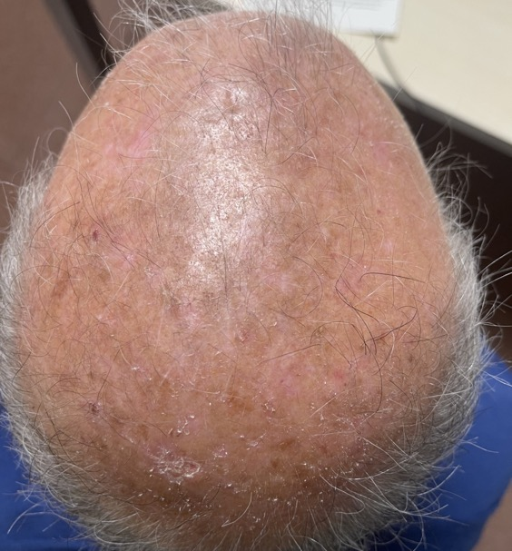
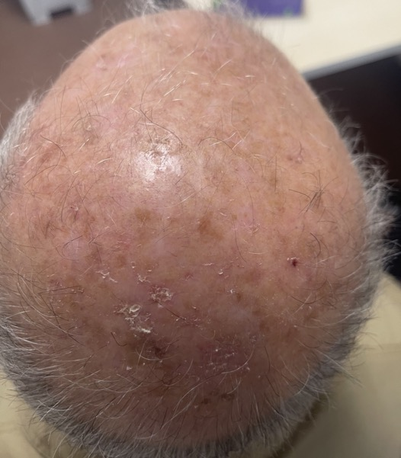
Semana 0
CASO 1:
Queratosis actínica: Tratamiento con 5-FU tópico al 4% durante 4 semanas de área interparietal olvidando zona occipital
Semana 0
Semana 4
Fotos cedidas por el Dr. Martorell.
45

Slide 46
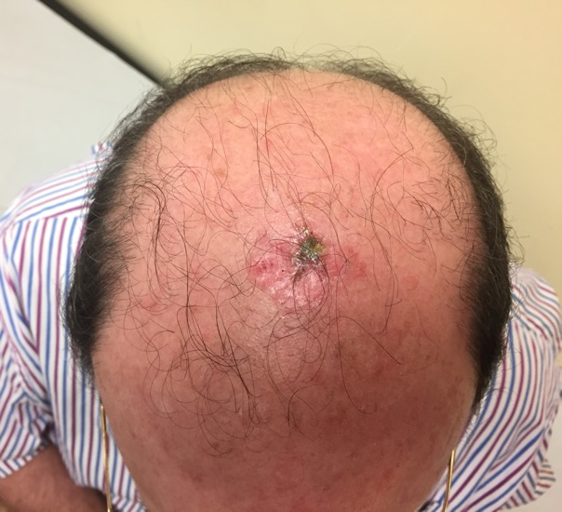
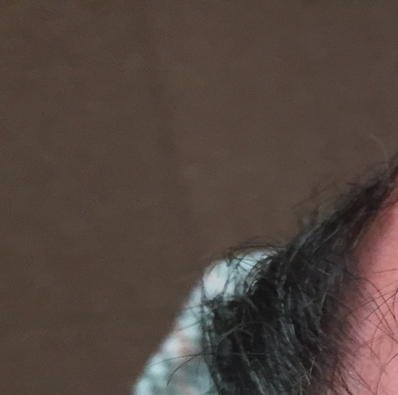
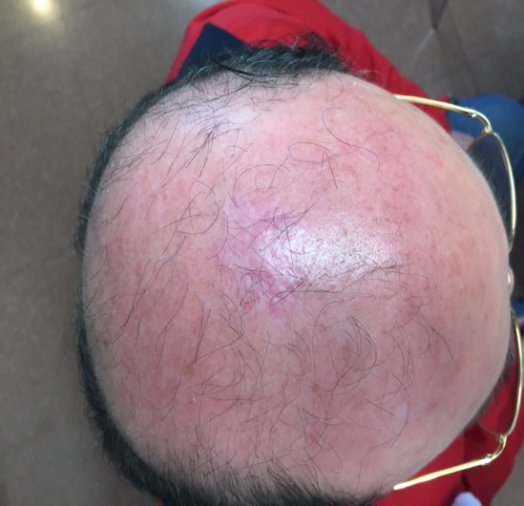
CASO 2:
Queratosis actínica: Tratamiento con 5-FU tópico al 4% durante 4 semanas
Semana 0
Semana 4
Semana 12
Fotos cedidas por el Dr. Martorell.
46

Slide 47
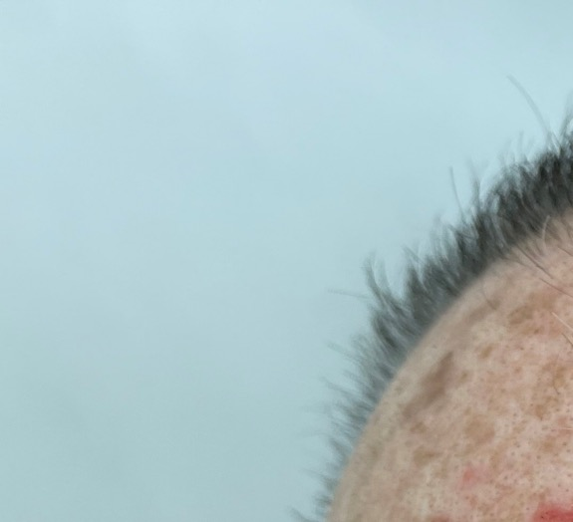
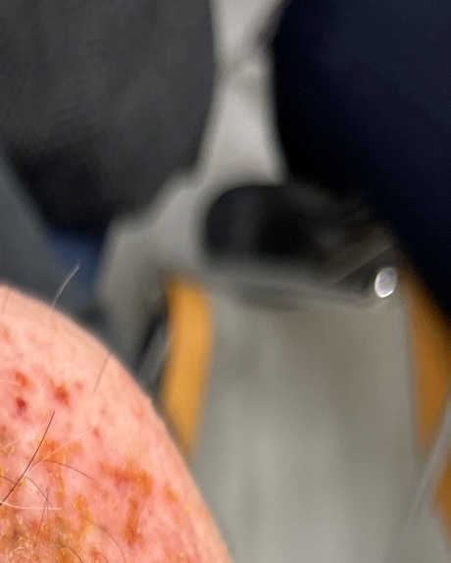
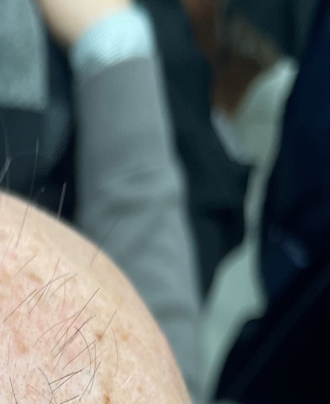
CASO 3:
Queratosis actínicas múltiples con queratosis actínica bowenoide localizada: Tratamiento con 5-FU tópico al 4%
Semana 0
Semana 4
Semana 12
Fotos cedidas por el Dr. Martorell.
Semana 4
47

Slide 48
La crema de 5-FU al 4% está indicada para el tratamiento tópico de la queratosis actínica no hiperqueratósica y no hipertrófica (grado I y II de la escala de Olsen) en la cara, las orejas y/o el cuero cabelludo en adultos.
48

Slide 49
Índice
1
¿Es frecuente?
Epidemiología de la queratosis actínica
5
¿Qué opciones existen en el manejo de la QA?
2
¿Por qué se produce?
Aspectos etiopatogénicos clave y clínica
6
Casos que enseñan
3
¿Es importante tratar?
De la queratosis actínica al carcinoma epidermoide
7
Conclusiones
4
¿Es la queratosis actínica una lesión localizada?
Hacia el concepto de campo de cancerización
49

Slide 50
Conclusiones
La crema de 5-FU al 4 % está indicada para el tratamiento tópico de la queratosis actínica no hiperqueratósica y no hipertrófica (grado I y II de la escala de Olsen) en la cara, las orejas y/o el cuero cabelludo en adultos.
Presenta buena tolerancia y es un producto versátil con elevada aceptación por los pacientes.
El tratamiento de las formas localizadas y múltiples permitirá reducir el riesgo de carcinoma epidermoide cutáneo y mejorar la salud de la población a largo plazo.
50

Slide 51

GRACIAS POR SU ATENCIÓN
Acceso a Campus Pierre Fabre
Fecha elaboración: Enero 2024
Código Material: ES--01-24-2400007
51

